Slide 1
游戏资源管理方案

Slide 2
01
工程目录规范、资源命名规范
内容
02
asset资源表规则定义
03
项目开发中的资源加载方式
CONTENTS
04
AssetBundle打包策略
05
AssetBundle加载和卸载策略
06
常见问题

Slide 3
01
工程目录规范、资源命名规范

Slide 4
01 目录规范
l Res：项目主要的资源目录，asset表中的所有资源都存放在这个目录，需要打AB的目录。 l Resources：项目的固定资源，一定会打进包里的资源，比如资源更新界面的资源。 l StreamingAssets：随包发布的资源，一般存放setup.xml，AssetBundles，Data，Lua等。 l 3Part：存放第三方Unity插件。 l Plugins：存放封装好的DLL或其它平台的插件代码。 l Scenes：存放所有场景文件。 l Scripts：项目代码。

Slide 5
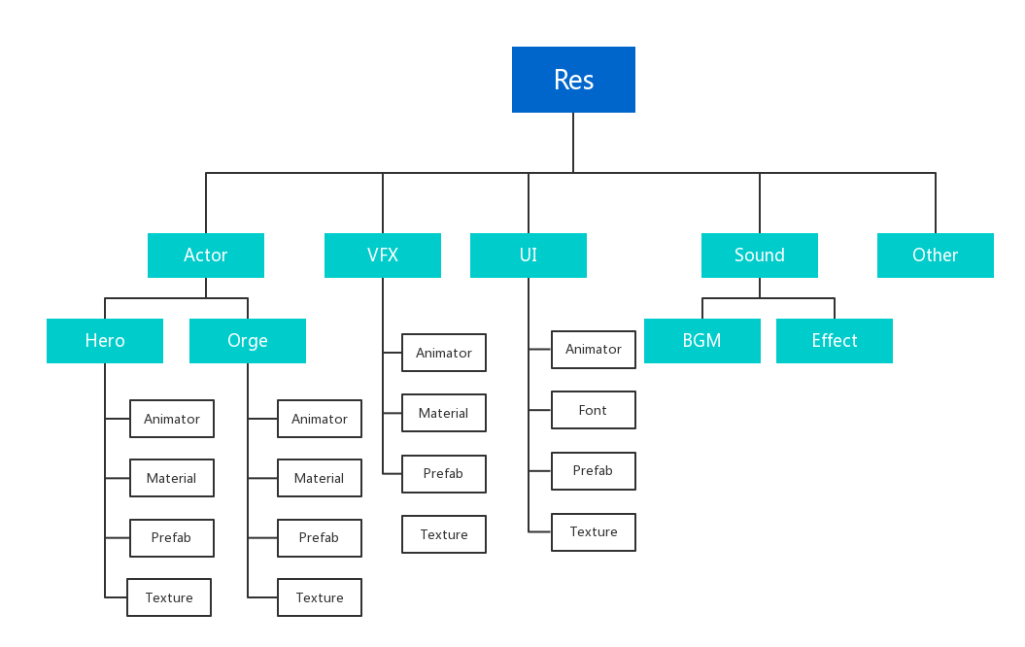
01 目录规范
01
按逻辑分类
逻辑分类可以有多级，比如角色下面可以继续分出英雄类和怪物类。
02
按资源分类
如果最后一级逻辑分类只有一种类型的资源文件，可以省略类型分类。

Slide 6
01 命名规范
资源命名规则：逻辑类型+逻辑编号+资源类型缩写+资源编号(可选)。
例：hero51020p#201020。
资源类型缩写：p代表prefab，m代表material，t代表texture，f代表fbx。
大小写限定：文件夹统一首字母大写，文件名统一小写，如有需要，可用“_”号分隔命名。
禁止使用中文字符。

Slide 7
02
asset资源表规则定义

Slide 8
02 asset资源表规则定义
ClientDefine | key
Info | 编号 | 目录 | 名字 | 后缀
Type | int | string | string | string
Name | id | dir | name | suffix
Value | 101 | UI_Prefab | [UIRoot] | .prefab
 | 102 | UI_Prefab | [Mask] | .prefab
 | 10001 | UI_Prefab_GUI | UI_Tips | .prefab
 | 10002 | UI_Prefab_GUI | UI_TwiceConfirm | .prefab
 | 10003 | UI_Prefab_GUI | UI_MessageBox | .prefab
id：动态加载资源的唯一id，项目中使用此id来配置和加载指定资源。
dir：资源所在的目录，从Res目录开始，使用“_”代替“/”分割子目录。
name：资源文件名。
suffix：资源文件名后缀。

Slide 9
03
项目开发中的资源加载方式

Slide 10
03 项目开发中的资源加载方式
01
Resources.Load
使用方便，只支持Resources目录，无法热更
02
AssetBundle.LoadAsset
资源修改需要打包AB后才能看见效果
03
AssetDatabase.Load
支持工程中的任意路径，仅编辑器下可用，没有异步加载接口

Slide 11
03 项目开发中的资源加载方式
真机上使用AssetBundle + Resources两种方式加载资源，Res目录的资源只能通过AssetBundle加载。真机出包必须打包AssetBundle。
编辑器环境使用AssetDatabase.Load加载Res目录的资源，不需要打包AssetBundle。
通过修改setup.xml文件的配置，控制编辑器环境下也通过AssetBundle加载资源，用于调试AB加载问题。
加载顺序：AssetBundle（如果开启） -> AssetDatabase（仅编辑器） -> Resources。

Slide 12
04
打包策略

Slide 13
04 打包策略
01
Unity5.x以后的打包策略：有ABName的资源会独立打包，依赖的资源也有ABName则会建立AB间依赖关系，依赖的资源没有ABName则会与该资源打包到同一个AB中。
02
针对上一点提到的规则，我们的打包策略的核心：分析依赖资源是否被多个ABName依赖，如果是，为依赖资源设置ABName，避免资源打包冗余。如果否，清除依赖资源的ABName，让资源打入依赖它的AB中，增大AB粒度。

Slide 14
04 打包策略
Asset 表
人工维护的excel表格，记录assetId到资源路径的对应关系，项目中主要通过assetId动态加载资源
固定AB配置表
使用AB编辑器人工维护的xml配置表，记录需要一起打AB的指定的路径，用于调整打包粒度，同时实现通过路径加载资源。
BundleTable
分析项目资源依赖关系后自动生成的json数据表，记录assetId或者资源路径与所在AB的对应关系，运行时需要在这个表格中查询目标资源存放在哪个AB中。

Slide 15
04 打包策略
04
打包步骤
1.读入索引资源。
2.统计依赖记数。
3.设置固定包ABName。
4.设置索引资源ABName。
5.设置依赖资源ABName。
6.清除无用ABName。
7.打包AB。
8.清除无用AB。

Slide 16
05
加载和卸载策略

Slide 17
05 加载流程
资源ID
查询资源缓存池
通过BundleTable查询AB
查询AB缓存池
查询加载器运行池
通过AssetBundleManifest查询依赖AB
加载依赖AB
加载目标AB
加载目标资源

Slide 18
05 卸载策略
01
AssetBundle.UnLoad(true)
02
AssetBundle.UnLoad(false)
强制卸载资源对象和AB。
需要配合引用记数。
管理出错会造成显示异常。
仅卸载AB对象
管理出错会造成资源在内存上冗余。

Slide 19
08
常见问题

Slide 20
08 常见问题
内置资源重复打包的问题
问题详情：在上面打包策略一节中，我们通过设置ABName处理了项目中资源被重复打包到不同AB的情况，但是这个策略没办法处理引用到Unity内置资源的情况，因为内置资源无法单独设置ABName，所以在合理的打包策略下仍然出现资源被重复打包的情况，基本上都是引用了内置资源的原因。
问题解决：修改资源，尽可能不要使用内置资源，比如UISprite、Default-Material、内置shader等等，可以新建贴图材质shader进行替换，内置shader可以在Unity官网下载后放入工程，则能被当作项目资源正确打包。
Default-Material及Standard shader冗余打包的问题
问题详情：这两个都是Unity的内置资源，如果是prefab中引用到的话，可以按上一条提到的方式处理。但也有例外，有可能是fbx文件中引用到，此时fbx的renderer和material都是灰色不可编辑状态，则没办法直接进行替换。Unity在打包fbx时有这样的规则：如果fbx和引用它的prefab打包在一起，则只会收集prefab中引用的material，fbx中的material不会被打进包里，如果fbx单独设置ABName打包，则会将fbx引用的所有资源都打进包里。
问题解决：一种就是保持fbx和prefab一起打包，则没有此问题。但如果有多个prefab引用同一个fbx，为了不重复打包通常会设置fbx独立打包，则需要第二种解决方案：通过编辑器代码的AssetPostProcess接口在导入fbx的时候设置importMaterial=true，然后自动将生产的Material删除，这时项目中的fbx就会丢失material变成紫色，此时打包出来fbx就没有包含Default-Material。而游戏中通常是通过prefab加载模型的，使用的是prefab上关联的material，不会受影响。

Slide 21
08 常见问题
Shader变体丢失问题
问题详情：在创造者项目中遇到这种情况，shader打成AB后，地图上的树失去了cutout效果，经查，这种情况是因为使用shader feature 定义的变体没有被编译到AB包中，Unity的打包机制是，如果Shader与Material一起打包，则会根据Material的情况将用到的变体编译出来，如果Shader单独打包，则不会包含任何变体。
问题解决：
1.使用dummy materials / ShaderVariantCollection 与shader打在同一ab内。
2.使用multi_compile替换shader_feature，则始终会包含所有变体。
创造者项目中最终采用了1的方式，创建一些dummyMaterials引用有问题的shader，在material中勾选所需变体，将这些material与所有shader打到同一个AB包中。

Slide 22
08 常见问题
Sprite同时作为Texture使用造成冗余
问题详情：在银河项目中遇到这种情况，一些贴图同时作为Sprite和Texture被其它资源引用，贴图本身设置了ABName，打包AB后发现，引用Sprite的资源能正确处理依赖关系没有冗余，而引用Texture的资源包都冗余了一张目标贴图。目前认为这是Unity打包的一个bug，ABName依赖关系仅应用在Sprite上而没有应用Texture对象上。目前回避这个问题的方法是一张图设置成Sprite就不要再用作Texture，实在需要，则复制一张图仅做Texture使用。

Slide 23
谢谢大家!

